Slide 1
Координационная лестница как эффективное средство развития ОВД и координационных способностей у детей дошкольного возраста
Выполнила:
Инструктор по ФК Пенкина Н.И. ГБДОУ ДС №32

Slide 2
Цель:
развитие у детей дошкольного возраста координации движений, ориентировки в пространстве; формирование навыков ОВД
Задачи:
Упражнять в ходьбе, прыжках и беге в ограниченном пространстве.
Совершенствовать навыки владения мячом.
Воспитывать интерес к физическим упражнениям.
Укреплять здоровье путём применения специальных средств и методов, способствующих повышению функциональных возможностей, укрепляющих опорно-двигательный аппарат, зрение, сердечно-сосудистую и дыхательную системы.

Slide 3
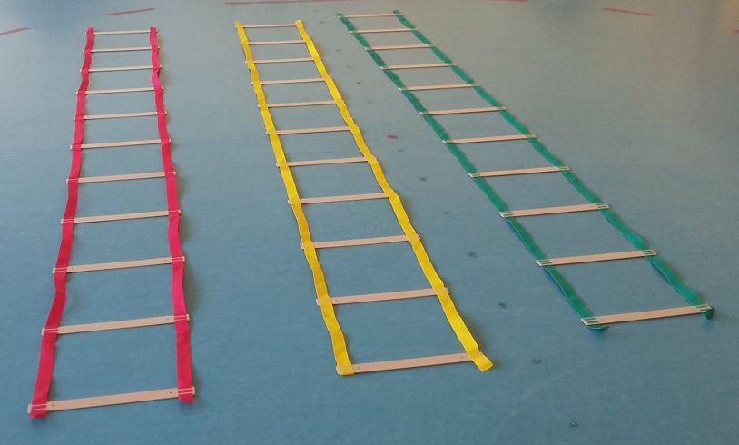
Оборудование:
Лестница представляет собой две параллельные нейлоновые стропы, соединённые между собой 11 пластиковыми рёбрами жёсткости через одинаковые расстояния. Длина 3 метра, расстояние между стропами и пластиковыми рёбрами жёсткости -30 см. Внутренний размер ячейки 27*27. Рёбра жёсткости имеют жёсткую фиксацию в стропе.

Slide 4
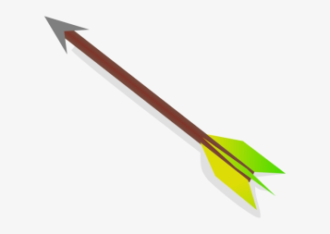
Методика выполнения заданий
Тренажер располагается на горизонтальной поверхности и раскладывается на всю длину.
1. Ребёнок изучает карточки, на которых изображены картинки, с помощью которых он определяет ОВД:
Ходьба
Ускорение(быстрая ходьба или бег)
Прыжки

Slide 5
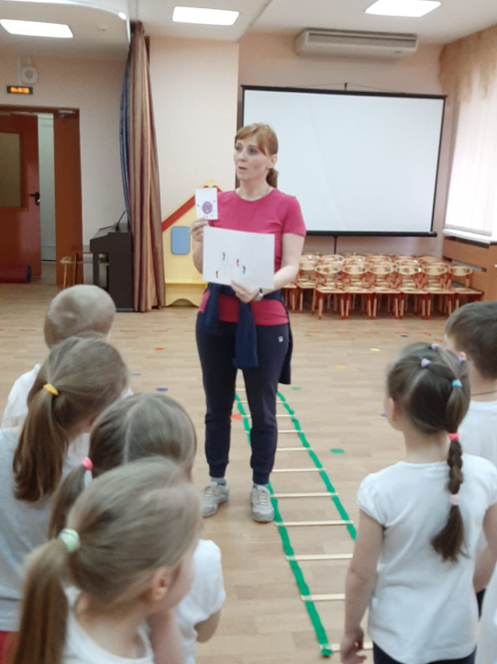
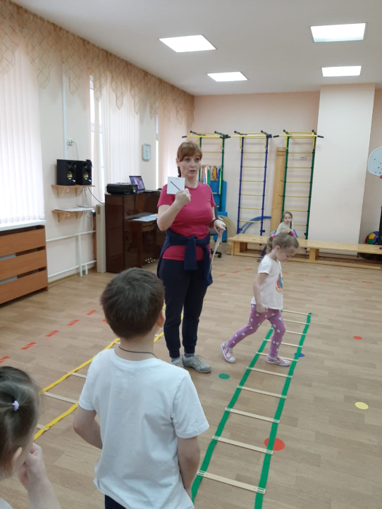
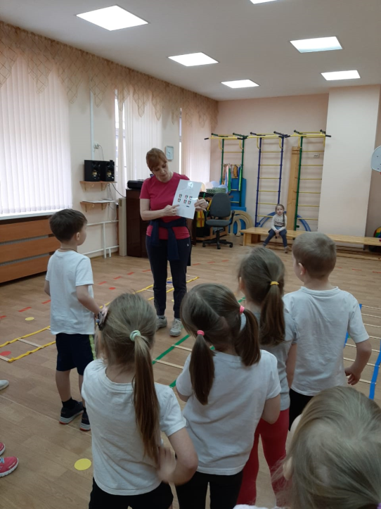
2. Далее ребёнок изучает карточки, на которых изображены схемы положения ног при выполнении ОВД.

Slide 6
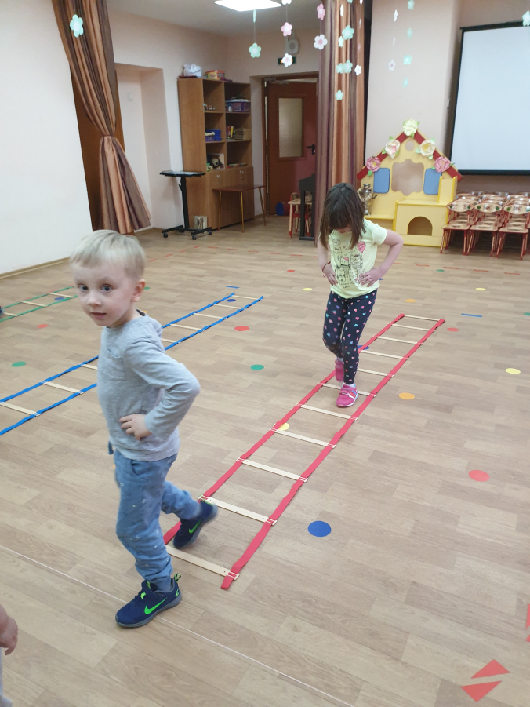
Виды упражнений
Ходьба:
1.Ходьба в спокойном темпе
ходьба переступающим шагом по схеме
ходьба приставными шагами по схеме
ходьба из стороны в сторону
ходьба спиной вперёд
2.Ходьба с ускорением
ускоренная ходьба переступающим шагом по схеме
ускоренная ходьба приставными шагами по схеме
ускоренная ходьба из стороны в сторону по схеме
ускоренная ходьба спиной вперёд

Slide 7
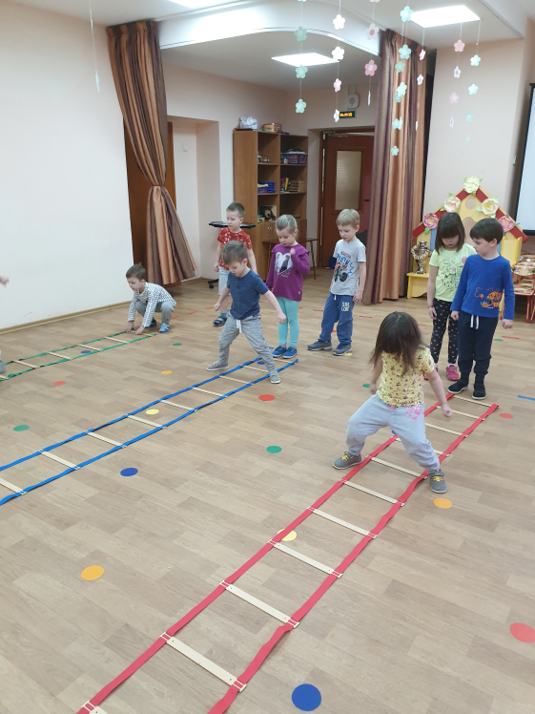
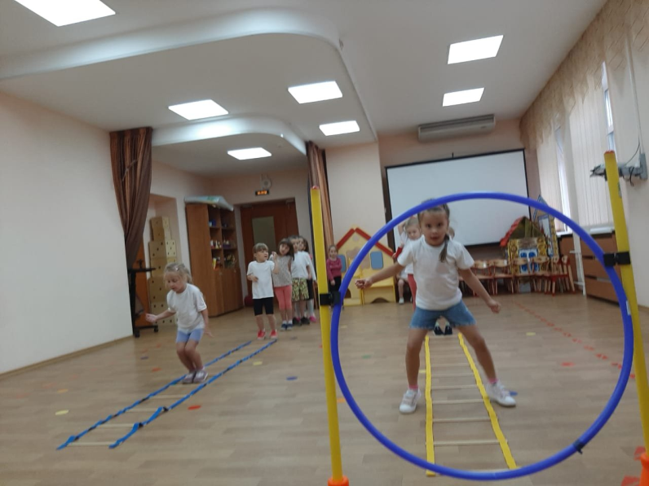
Прыжки
прыжки с поворотами
прыжки на двух ногах по схеме
прыжки на одной ноге по схеме
комбинированные прыжки по схеме
(одна/две ноги)

Slide 8
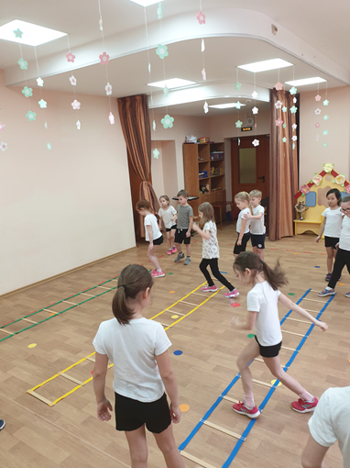
Ускорение(быстрая ходьба или бег)
вбегание и выбегание (прямое) из стороны в сторону
вбегание и выбегание (боковое) из стороны в сторону
бег с ускорением по схеме движения
вбегание и выбегание (прямое) из стороны в сторону
вбегание и выбегание (боковое) из стороны в сторону

Slide 9
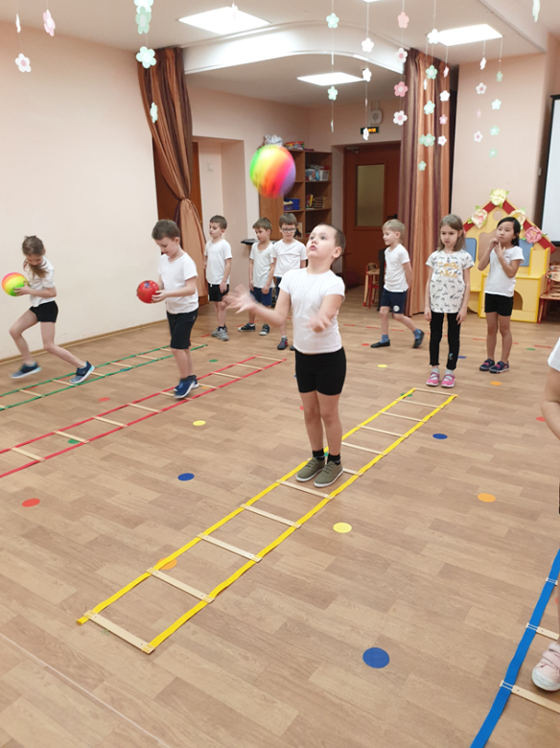
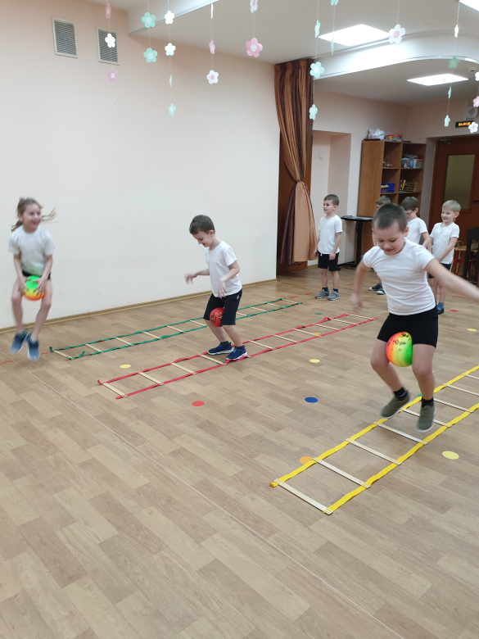
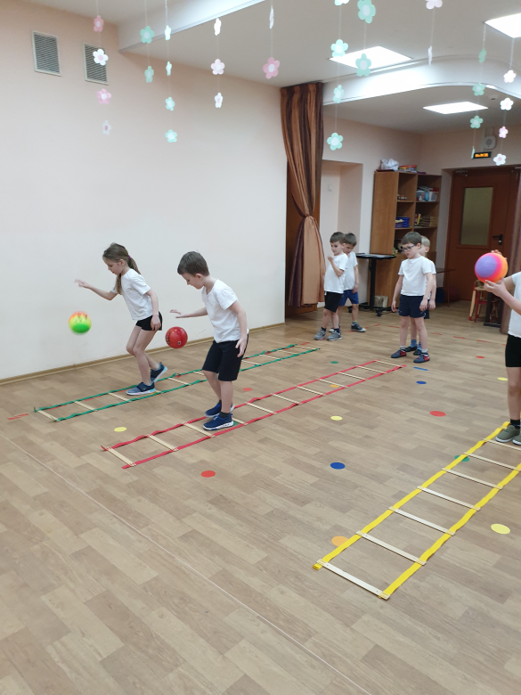
Игры и игровые упражнения

Slide 10
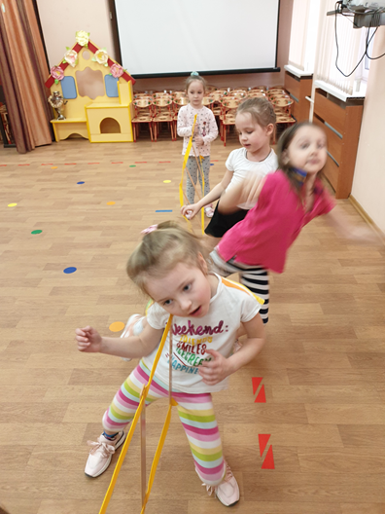
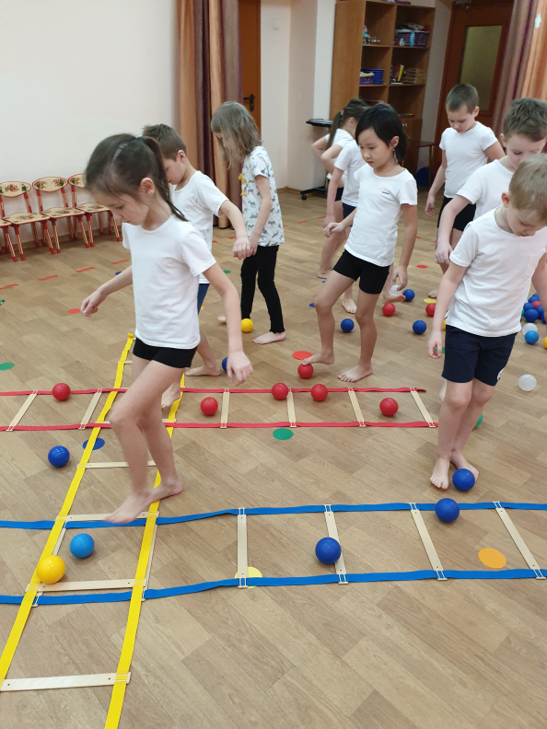
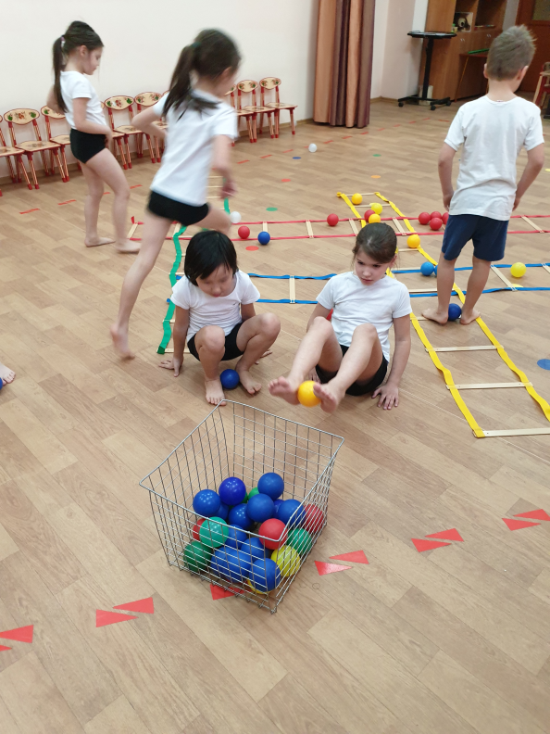

Slide 11
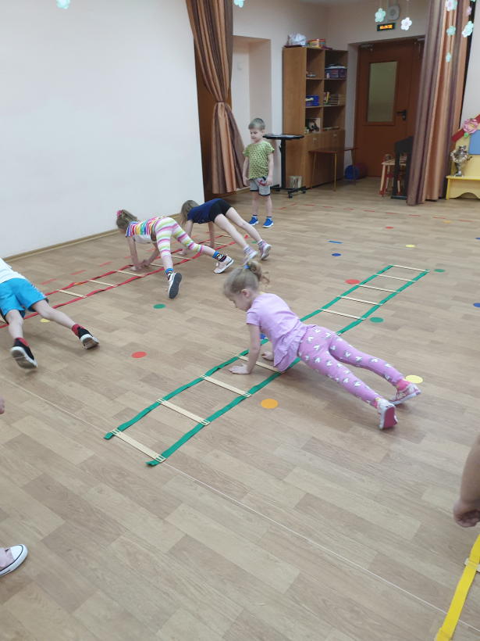
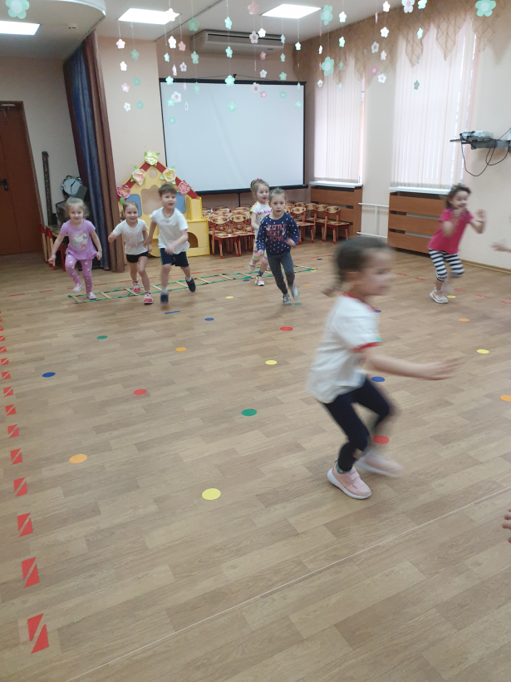
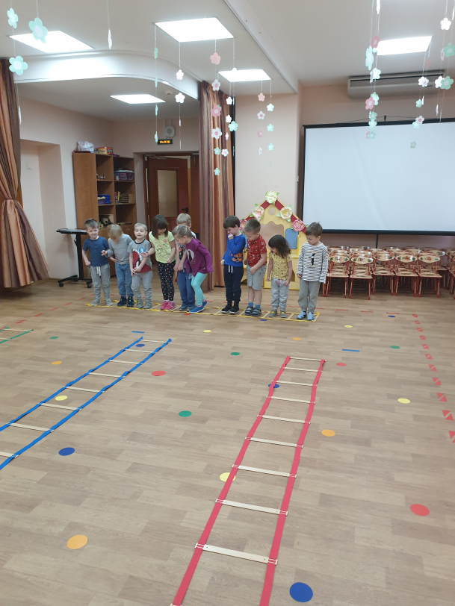

Slide 12
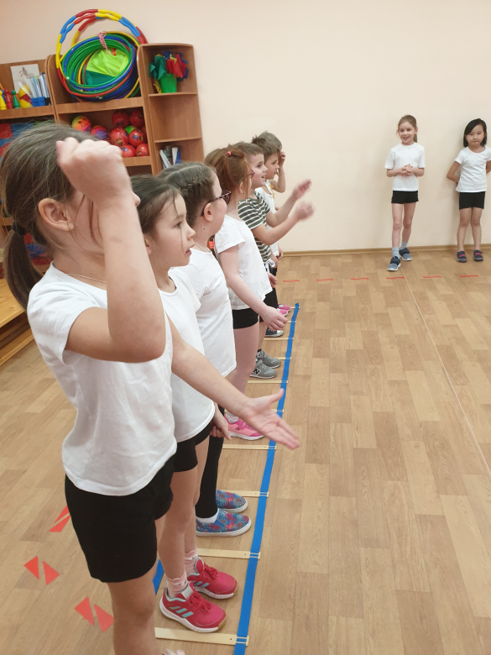
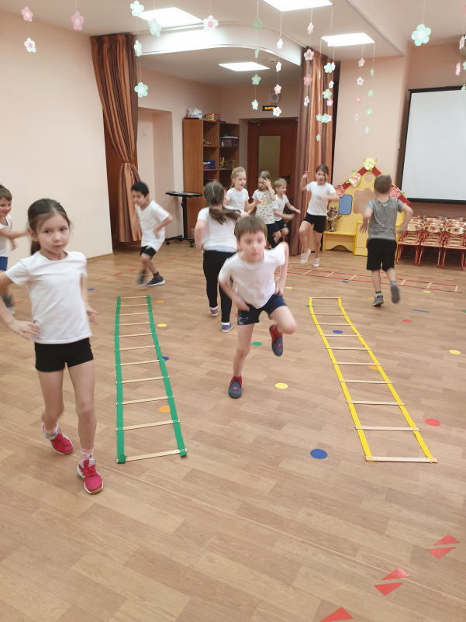
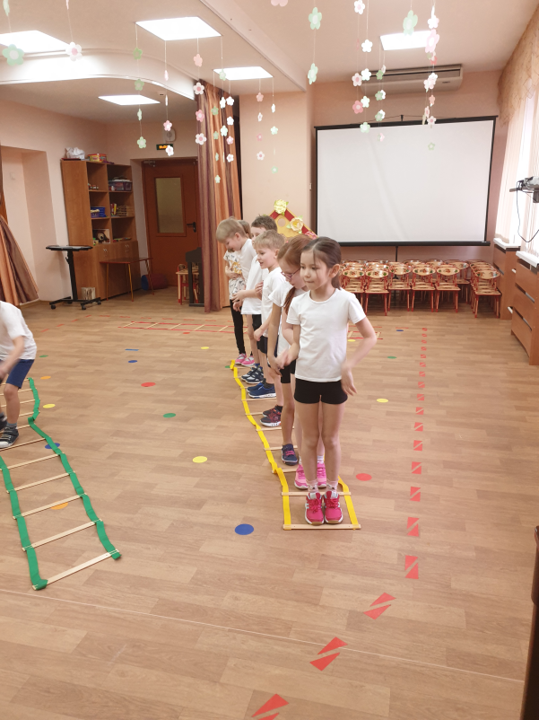

Slide 13
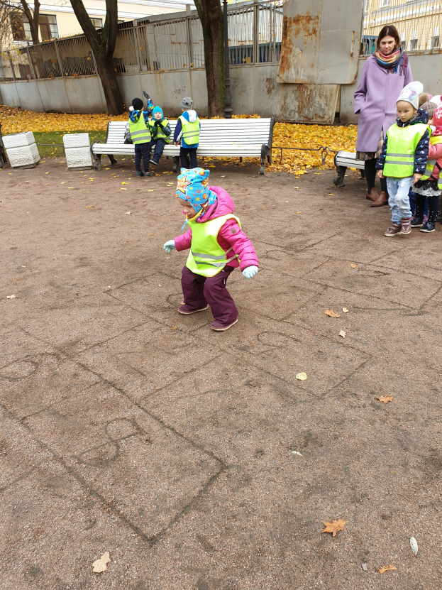
Закрепление навыков на прогулке(различные игры и игровые упражнения)
Классики
Резиночки
Прыжки на скакалке
Прыжки из обруча в обруч
Прыжки в длину и в высоту

Slide 14
Спасибо за внимание!

